Slide 1

Общеинститутский студенческий конкурс «Герои моей страны»
Перевозчиков Александр Васильевич – герой моей семьи
Международный юридический институт
Ивановский филиал
Студент 4 курса, группа И2109Бс-О, Гордеев Валерий Александрович

Slide 2
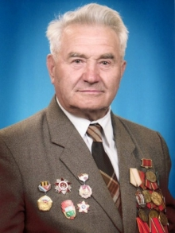
Я хотел бы поделиться с Вами воспоминаниями моего прадедушки о том, какие песни ему особенно памятны, какие песни он пел на войне.
Моего прадедушку зовут Александр Васильевич Перевозчиков, сейчас к сожалению его уже нет в живых, но он оставил яркий след в истории города Кинешмы, и конечно же моей жизни.
Перевозчиков Александр Васильевич. Родился 8 декабря 1923 года. Русский, образование высшее, учитель. Стаж работы более 50 лет. В армию призван в августе 1941 года. Служил 8 лет Участник ВОВ. На фронте был с сентября по октябрь 1943 года. Первый прибалтийский фронт. 24 дивизия, 353 стрелковый полк, Сержант, помощник командира взвода. 3 ноября 1943 года во время ближнего боя за высоту был тяжело ранен. Почти 2 месяца находился на лечении в госпитале. После излечения служил в армии до 1948 года.

Slide 3
Мой прадедушка вспоминать о войне не любит. А когда спрашиваешь про подвиги – отмахивается. Он считает, что подвиг на войне – это обычная работа солдата. Встать и пойти под пули. Знать, что, может, вот сейчас оборвется твоя жизнь… Но всё равно идти. Потому что каждый идёт… И как может быть иначе? Ведь за твоей спиной Родина, всё то, что тебе дорого, всё то, что ты любишь…
Он вспоминает поэтические строчки, которые очень точно отражают военное время.
Юлии Друниной « Я столько раз видала рукопашный,/ Раз наяву. И тысячу - во сне./ Кто говорит, что на войне не страшно,/ Тот ничего не знает о войне».
Семена Гудзенко: «Когда на смерть идут — поют,/ а перед этим можно плакать./ Ведь самый страшный час в бою —/час ожидания атаки».
Константина Симонова: «Казалось, чтобы оторваться,/ Рук мало — надо два крыла./ Казалось, если лечь, остаться —/ Земля бы крепостью была…/Осталась только сила ветра,/И грузный шаг по целине,/И те последних тридцать метров,/Где жизнь со смертью наравне!

Slide 4

Однажды я попросил его рассказать, как всё было, и вот, что из этого вышло….
В годы войны язык наш был суровым, жестоким и часто сопровождался недостойными словами. За невыполнение приказа грозил трибунал, а иной раз доходило до расстрела. Тяжело и грустно обсуждать поражение нашей армии. В общении и распадах было много печали о погибших и раненых. Большое значение в жизни солдата имела песня. В моей памяти до сих пор сохранилось начало войны.
В июне 1941 года я окончил среднюю школу в городе Сталинграде. Настроение радостное с перспективой обучения в будущем. Школьный выпускной бал. Музыка, танцы. И вдруг на другой день сообщение по радио, Нарком иностранных дел В.М. Молотов сообщил, что на нашу страну, с целью её захвата и порабощением советского народа варварски, без объявления войны. Напал враг: фашистская Германия.
В начале мы были уверены, что наша армия вскоре разобьёт фашистов и войне конец, так нас уверяла наша пропаганда и слова И.В. Сталина «Враг будет разбит, победа будет за нами.» Но фашисты одерживали одну победу за другой, и война перекинулась на территории нашей страны. Тысячи россиян гибли на фронтах войны, на оккупированной территории. Фашисты вели себя как звери, всячески уничтожая наших людей. На улицах нашего города появились толпы людей с плачем, рёвом провожавших своих близких, родных на фронт, а из радиопрожекторов неслись слова призыва песни: «Вставай страна огромная, вставай на смертный бой, с фашистскою силой тёмною, с проклятою ордой .»

Slide 5
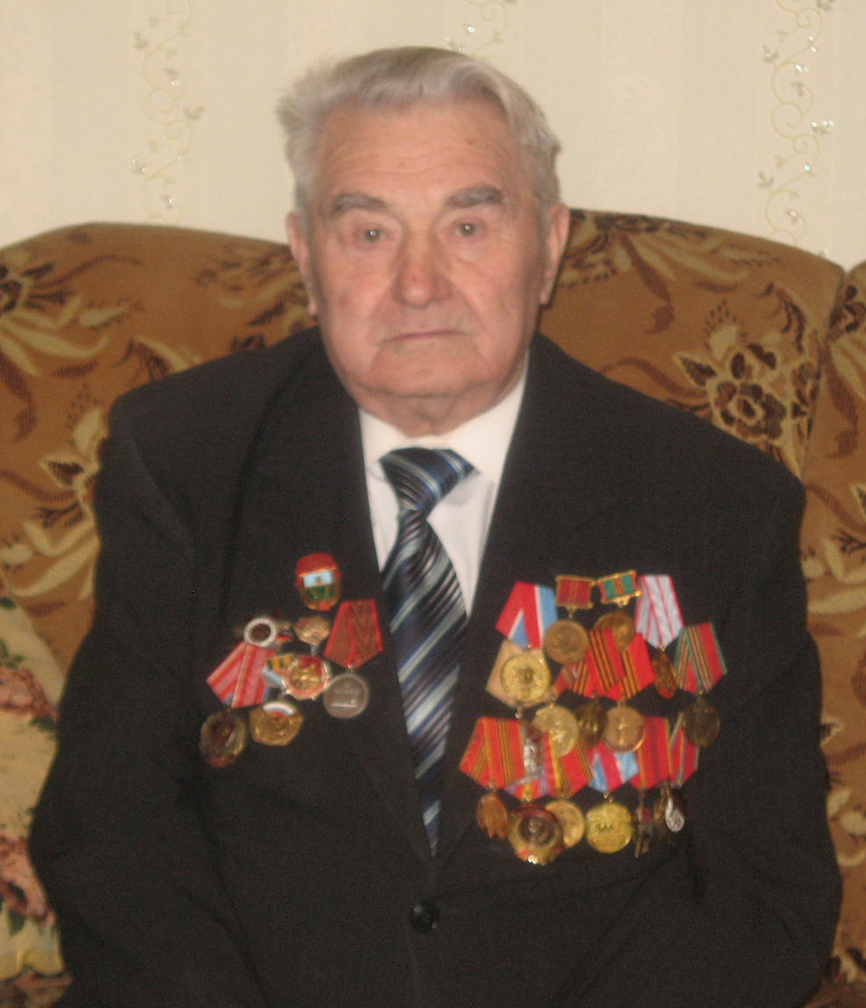
На стенах зданий расклеены плакаты, призывающие защитить Родину, наш народ от фашистского нашествия. «Родина мать в опасности, защити её», «Защити детей, убей фашиста». В июле 1941 года я был призван в армию. Фронтовое воспитание. Октябрь 1943 года. Тёмная ночь, где-то недалеко идет бой. Пули свистят по всюду. Мы сидим в траншеях на безымянной высоте и вдруг слышим раздирающий крик человека. Небо освещается разрывами артиллерийских снарядов, и мы видим бегущего к нам солдата, раненого в плечо. Как он кричал! Конечно на фронте нам было не до песен. Жили мы в траншеях. В них сбоку были врыты ямы. В ямах жили и спали по 2-3 человека, постелив и укрывшись шинелью. Редко встречались в землянке командира роты, обсуждали ситуацию, общались, а иногда пели военные песни: «Тёмная ночь» , «Вьётся в темной печурке огонь».
В 1944-1946 я служил в авиационном полку. Наша эскадрилья самолётов У-2 располагалась на аэродроме не далеко от города Дзержинска.

Slide 6
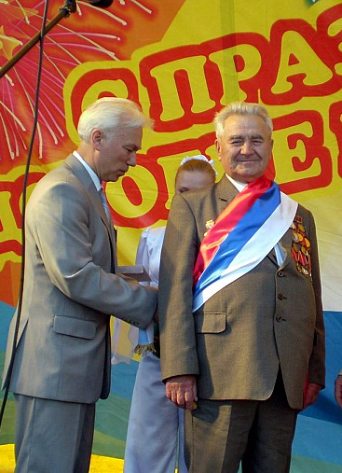
Мы техники и механики, в основном сержантский состав, обслуживающие самолёты жили в землянках. Часто после работы, окончания полётов, собирались и варили картошку, подкреплялись и пели песни. Сколько мы их тогда перепели. У нас служили ребята разных национальностей. Жили мы дружно и песни пели и русские ,и украинские ,и песни других наций. Всё тогда было не так как сейчас.
Мне пришлось участвовать в подготовке парада Победы 1945 года. Лётчики нашего полка на наших самолётах писали в небе «Слава Сталину». Я и мои товарищи механики обслуживали эти самолёты. Аэродром, где лётчики готовились к параду, находился под Москвой, жили мы в палатках в лесу. Более двух месяцев пришлось нам готовиться конечно часто жизнь нашу сопровождала песня. Песня о родине, об авиации, о любви, пели русские старые песни. Пели о Москве «Я по свету немало гулял, жил в землянках, окопах, в тайге. Похоронен был дважды заживо, жил в разлуке, любил в тоске, но всегда я привык гордиться и везде повторяю слова: Дорогая моя столица, дорогая моя Москва, не забыть нам суровую осень, скрежет танков и блеск штыков и в сердцах будут жить двадцать восемь самых лучших твоих сынов.»

Slide 7
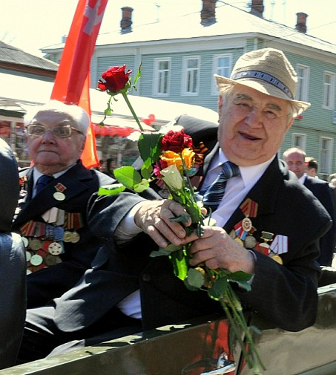
Самое главное то, что всегда (в свободную минуту) хотелось написать письмо домой. Если мы знали, что завтра в бой, то обязательно все в окопах писали родным, потому что это могло быть последнее письмо. Со своими однополчанами мы много вспоминали о тех кто дома и думали , а как они там? Что с ними? Все ли живы?
Я был тяжело ранен и попал в госпиталь. Многие раненые умирали прямо в госпитале, так же как и мой боевой товарищ , от потери крови, от дезинфекции.
Врачи очень уставали, потому что это был нескончаемый поток. После госпиталя я попал в город Иваново, где встретил любовь, но никогда не забывал про родной Сталинград(ныне Волгоград).

Slide 8
Мне сей час 91 год и я считаю за счастье, что я стал свидетелем замечательного события. Наше общество отмечало восьмидесятый летний юбилей замечательного композитора А. Пахмутовой. Какая музыка! Какие песни! Исполнение любой из них слушались с замиранием сердца. А содержание заставляет вспомнить победы и очень замечательную жизнь нашего народа, его достижения и в завоевании космоса и великих строек ,покорение целины, творчество и дела нашей молодёжи и слово из песни «Как молоды мы были, как искренне любили, как верили в себя.»
Я могу с гордостью сказать, что прошёл этот путь длинною в жизнь( 91 год) достойно. В данное время я возглавляю Совет Ветеранов города Кинешма. Я добился чтобы в городе был Вечный огонь и являюсь почётным гражданином города. Три года назад я был в Германии где встречался с такими же солдатами как и я. Всегда 9 мая на моём лице слёзы и радость за этот великий день.
Воспоминания 2014 г.

Slide 9
Послевоенная биография
В 1953 году завершил заочное обучение в Ивановском педагогическом институте. С 1956 по 1961 годы работал директором новой школы №10 города Кинешмы. Очень много уделял внимание созданию боеспособного творческого коллектива учителей. По его инициативе школьниками была создана организация «Юнстрой», на деньги которого открыли перед школой памятник герою Советского Союза Ю. Смирнову. За развитие военно-патриотической работы был награждён Почётной грамотой ЦК ВЛКСМ.
С 1972 по 1975 годы трудился на партийной работе, был заведующим отдела пропаганды и агитации Кинешемского городского комитета КПСС.
С 1975 по 1978 годы руководил Кинешемским химико-технологическим техникумом.
С 1979 по 1998 годы проживал в городе Волгограде, где продолжил работу в должности директора общеобразовательной школы.
В 1998 году возвратился в Кинешму. Стал работать методистом Станции юных техников. Объединил городские школьные ветеранские организации и возглавил городской Совет ветеранов-учителей. Являлся членом президиума городского и районного совета ветеранов, как участник войны проводил большую работу по патриотическому воспитанию молодёжи.
Решением Кинешемской городской Думы от 25 июня 2008 года удостоен звания "Почётный гражданин города Кинешмы».
Проживал в городе Кинешма Ивановской области. Умер 7 января 2017 года.

Slide 10
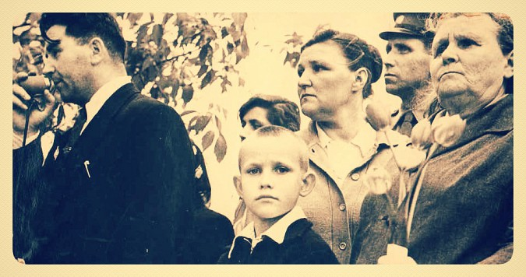
Школа №10 города Кинешмы
Отдельно хочется поговорить про Школу №10, так как в этой школе первым директором стал мой прадед, и она стала расти и расцветать благодаря ему.
Первыми в школу вошли первоклассники, за ними учителя, родители, гости… Школа гудела как морской прибой. Так начался первый учебный день. Первым директором был назначен Александр Васильевич Перевозчиков фронтовик и почётный гражданин города Кинешма.
— Отныне вы — хозяева её. Любите школу, сохраняйте её. А день 1 декабря пусть станет традиционным и праздничным для нашей школы, - обратился тогда к педагогам и ученикам Александр Васильевич.

Slide 11
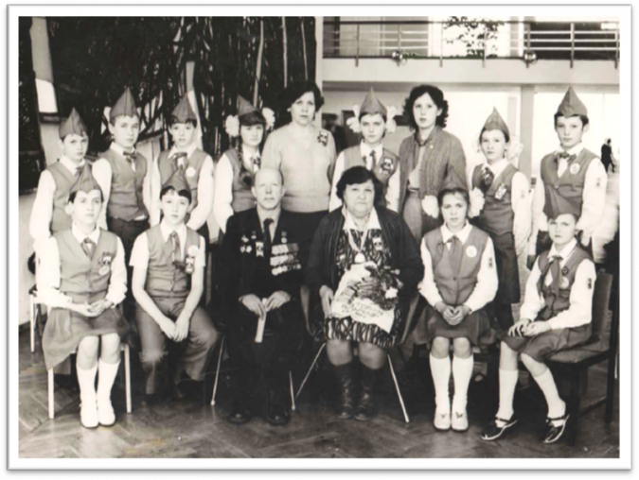
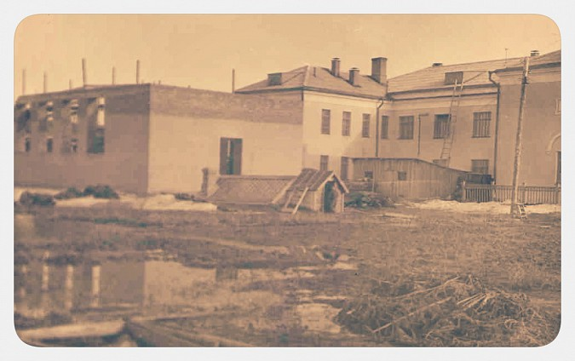
Уже через год со дня открытия начинаются первые работы на пришкольном участке и строительство теплицы под руководством М.И. Рыбаковой.
Год 1958. Начало тимуровской работы. Организована пионерская дружина. Встреча с матерью Героя Советского Союза Юрия Смирнова — Марией Фёдоровной. Присвоение пионерской дружине имени Героя. Начало строительства пристройки к школе.
1960 год — начало пионерской двухлетки. На улице Котовского была организована посадка аллеи Юрия Смирнова, и берёзовой рощи у стадиона «Водник». Началась организация школьного кинотеатра «Юность».

Slide 12
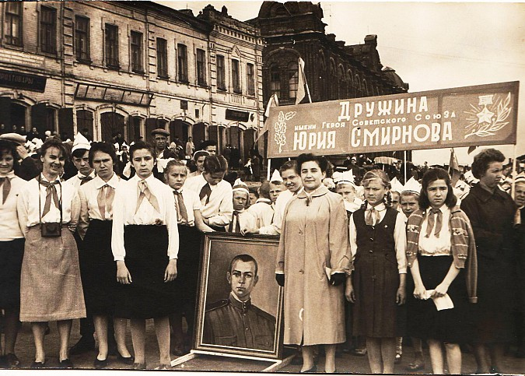
1962 год — слёт памятных знамён в Москве. Школьная пионерская дружина занесена во Всесоюзную книгу почёта пионерской организации.
1963 год — создана бригада «Красных следопытов». Командиром назначен Александр Смирнов. В этот же год были открыты Ленинская комната и комната боевой славы.
1964 год — строительство и открытие памятника на территории школы Герою Советского Союза Юрию Смирнову.
1966 год — школа стала победителем Всесоюзного туристического похода по местам боевой славы советского народа. «Красные следопыты» проехали тысячи километров по местам боёв 212-го Кинешемского стрелкового полка, танковой бригады Юрия Смирнова. Были в Бресте, Хатыни, Ленинграде, Орле и других местах сражений. Руководители поездок — Н.Г. Виноградова, А.С. Хмырова, Л.В. Черкасская. В Москве на слёте победителей школу представлял Александр Смирнов, на Всесоюзном слёте в Братске — Татьяна Ошуркова.
Школа и по сей день работает и процветает. Мой прадед, Александр Васильевич Перевозчиков вложил не мало сил для этого, за это ему благодарен не один десяток людей.

Slide 13
Александр Васильевич прожил долгую и насыщенную жизнь, наполненную смыслом и созиданием. Его энергия, целеустремленность и неутолимая жажда знаний оставили глубокий след в сердцах тех, кто его знал. Он не просто наблюдал за течением времени, он активно формировал его, внося свой бесценный вклад в развитие общества и вдохновляя новые поколения на великие свершения.
Он продолжал активно участвовать в жизни города, был наставником для молодых специалистов, его идеи воплощались в реальность. В памяти потомков он остался не только как талантливый деятель, но и как человек чести, для которого благополучие других было не менее важно, чем собственное. В его глазах всегда светился огонек любознательности и страсти к жизни. Его вклад в общее дело был огромен, но главное – он сумел сохранить в себе человечность, доброту и искренность. Он ушел, оставив после себя не только свершения, но и пример того, как можно прожить достойную жизнь, полную любви, труда и уважения к окружающим.
Его ученики и последователи несли его идеи и принципы дальше, приумножая начатое им. Он заложил прочный фундамент для будущих поколений, оставив после себя богатое наследие. Его имя стало синонимом самоотверженного труда, честности и преданности своему делу. Он доказал, что каждый может внести свой вклад в мир, если будет следовать зову своего сердца и стремиться к высоким целям.

